Slide 1
Τομογραφική Απεικονιστική Ανατομική
Ανοικτά Ακαδημαϊκά Μαθήματα στο ΤΕΙ Αθήνας
Ενότητα 4: Τομογραφική ανατομική θώρακα
Γεωργία Οικονόμου, Αναπληρώτρια Καθηγήτρια
Τμήμα Ραδιολογίας - Ακτινολογίας
Το περιεχόμενο του μαθήματος διατίθεται με άδεια Creative Commons εκτός και αν αναφέρεται διαφορετικά | Το έργο υλοποιείται στο πλαίσιο του Επιχειρησιακού Προγράμματος «Εκπαίδευση και Δια Βίου Μάθηση» και συγχρηματοδοτείται από την Ευρωπαϊκή Ένωση (Ευρωπαϊκό Κοινωνικό Ταμείο) και από εθνικούς πόρους.

Slide 2
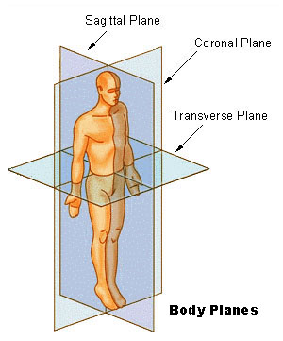
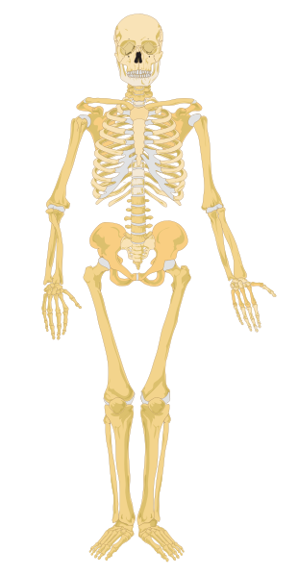
Ανατομικά επίπεδα
Οβελιαίο
Στεφανιαίο
Εγκάρσιο
“Human skeleton front - no labels”, από Mikael Häggström διαθέσιμο ως κοινό κτήμα
“BodyPlanes”, από Yonidebest διαθέσιμο ως κοινό κτήμα

Slide 3
Στέρνο
Λαβή
Γωνία
Σώμα
Ξιφοειδής απόφυση
“721 Rib Cage”, από CFCF διαθέσιμο με άδεια CC BY 3.0

Slide 4
Θωρακικός κλωβός 1/2
12 ζεύγη πλευρών
6 ή 7 ζεύγη πραγματικές.
3 ή 4 ψευδείς.
2 ζεύγη ελεύθερες.
Θωρακική είσοδος (άνω).
Θωρακική έξοδος (κάτω).
Θωρακικοί σπόνδυλοι (πίσω).
“721 Rib Cage”, από CFCF διαθέσιμο με άδεια CC BY 3.0

Slide 5
Θωρακικός κλωβός 2/2
“701 Axial Skeleton-01”, από CFCF διαθέσιμο με άδεια CC BY 3.0
“Axial Skeleton”, από BruceBlaus διαθέσιμο με άδεια CC BY 3.0

Slide 6
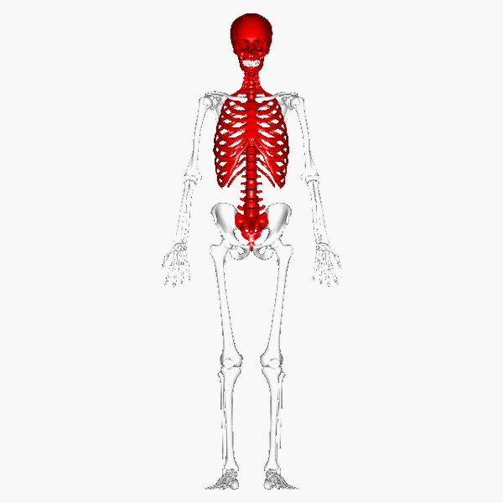
Αξονικός σκελετός
“Axial skeleton - lateral view”, από Was a bee διαθέσιμη με άδεια CC BY-SA 2.1 JP
“Axial skeleton - aniamation”, από Was a bee διαθέσιμη με άδεια CC BY-SA 2.1 JP

Slide 7
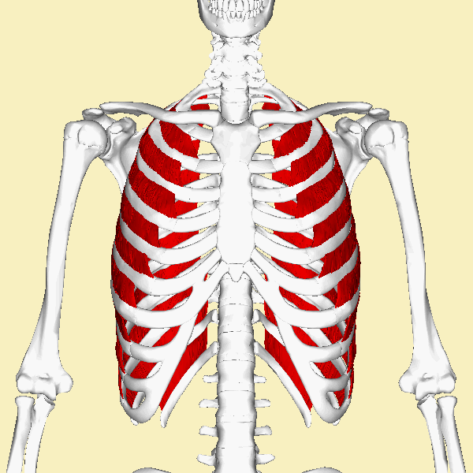
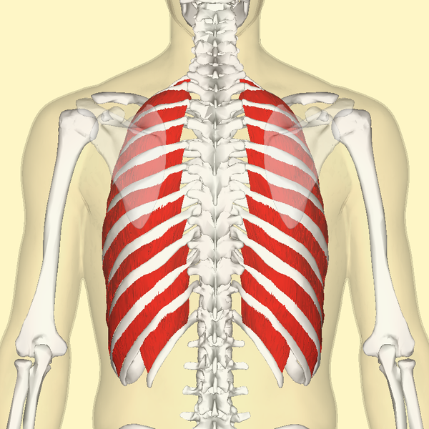
Έξω μεσοπλεύριοι μύες
“External intercostal muscles animation”, από Was a bee διαθέσιμη με άδεια CC BY-SA 2.1 JP
“External intercostal muscles back”, από Was a bee διαθέσιμη με άδεια CC BY-SA 2.1 JP

Slide 8
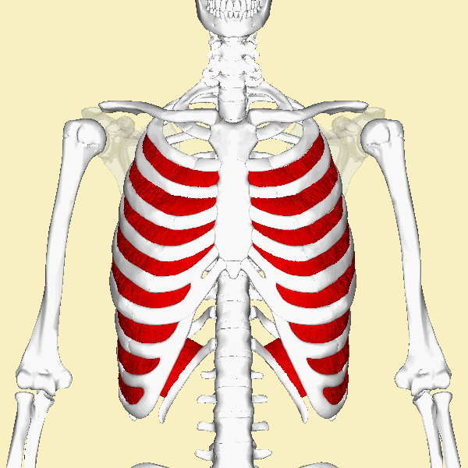
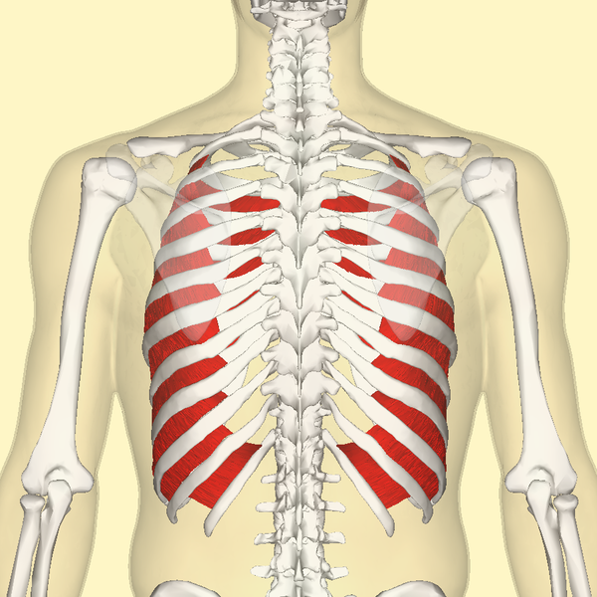
Έσω μεσοπλεύριοι μύες
“Internal intercostal muscles animation”, από Was a bee διαθέσιμη με άδεια CC BY-SA 2.1 JP
“Internal intercostal muscles back”, από Was a bee διαθέσιμη με άδεια CC BY-SA 2.1 JP

Slide 9
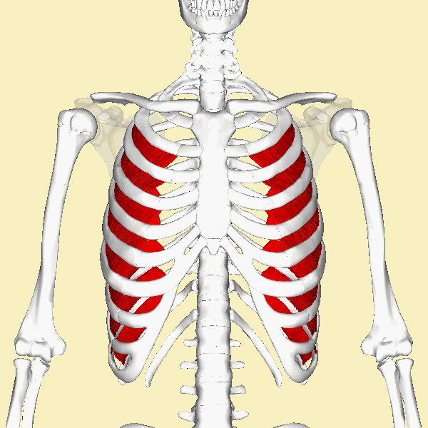
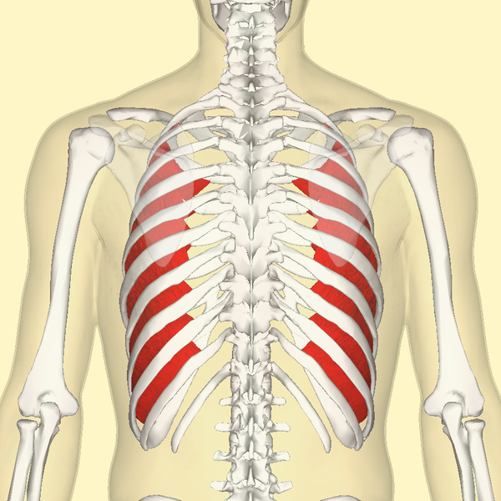
Εσώτατοι μεσοπλεύριοι μύες
“Innermost intercostal muscles animation”, από Was a bee διαθέσιμη με άδεια CC BY-SA 2.1 JP
“Innermost intercostal muscles back”, από Was a bee διαθέσιμη με άδεια CC BY-SA 2.1 JP

Slide 10
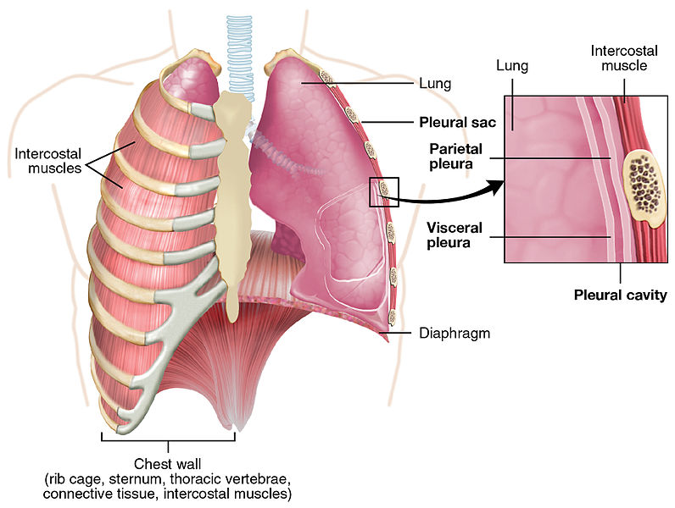
Θωρακική κοιλότητα
“2313 The Lung Pleurea”, από CFCF διαθέσιμο με άδεια CC BY 3.0

Slide 11
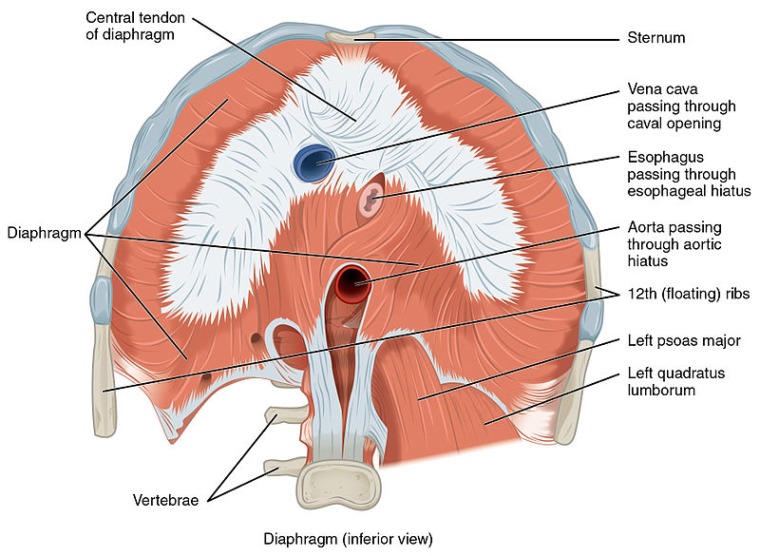
Διάφραγμα
“1113 The Diaphragm”, από CFCF διαθέσιμο με άδεια CC BY 3.0

Slide 12
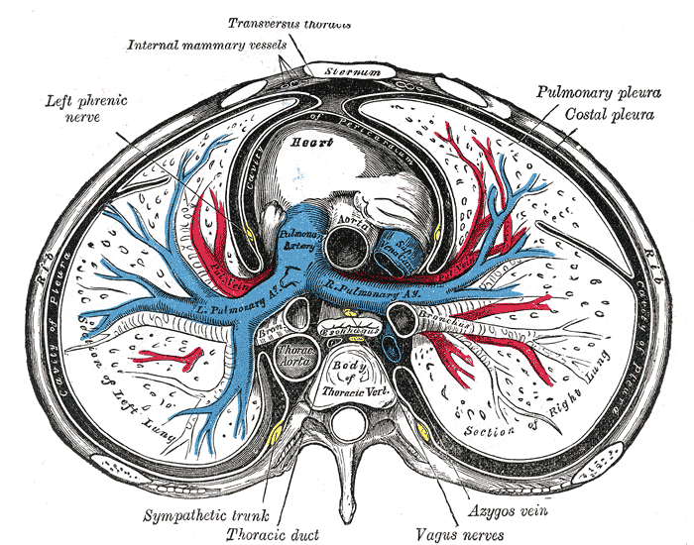
Υπεζωκότας 1/2
Ο τοιχωματικός και ο πλευρικός υπεζωκότας είναι συνεχείς στην πύλη του πνεύμονα.
“Gray968”, από Pngbot διαθέσιμο ως κοινό κτήμα

Slide 13
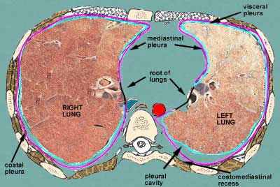
Υπεζωκότας 2/2
Τοιχωματικός υπεζωκότας
Υπεζωκότας
μεσοθωρακίου
Πύλη
πνεύμόνων
ΔΕΞΙΟΣ
ΠΝΕΥΜΩΝ
ΑΡΙΣΤΕΡΟΣ ΠΝΕΥΜΩΝ
Πλευρικός υπεζωκότας
Υπεζωκοτική κοιλότητα
wesnorman.com

Slide 14
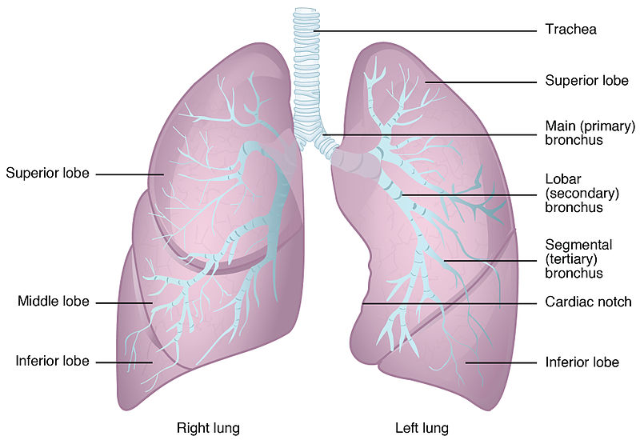
Λοβοί πνευμόνων
Άνω
λοβός
Άνω
λοβός
Μέσος λοβός
Κάτω
λοβός
κάτω
λοβός
ΔΕΞΙΟΣ
ΠΝΕΥΜΟΝΑΣ
ΑΡΙΣΤΕΡΟΣ ΠΝΕΥΜΟΝΑΣ
“2312 Gross Anatomy of the Lungs”, από CFCF διαθέσιμο με άδεια CC BY 3.0

Slide 15
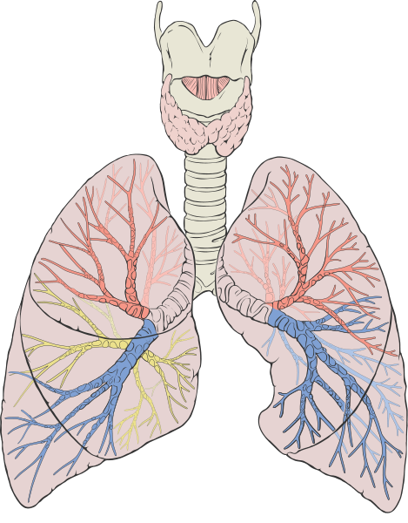
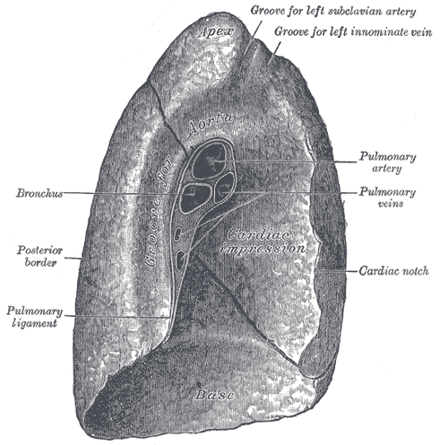
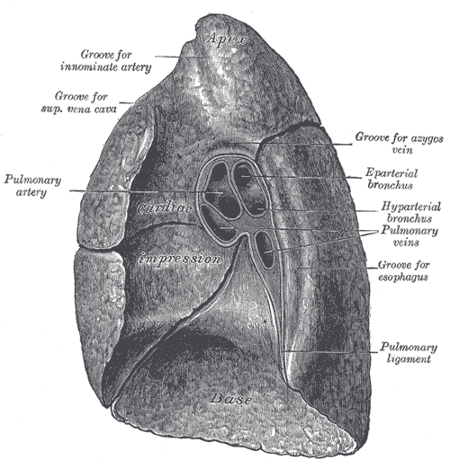
Αρτηρίες – Φλέβες
Πνευμονική αρτηρία
Πνευμονική φλέβα
Πνευμονική αρτηρία
Πνευμονική φλέβα
“Gray973”, από Pngbot διαθέσιμο ως κοινό κτήμα
“Gray972”, από Pngbot διαθέσιμο ως κοινό κτήμα

Slide 16
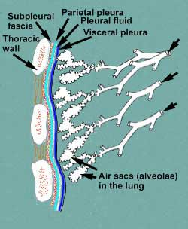
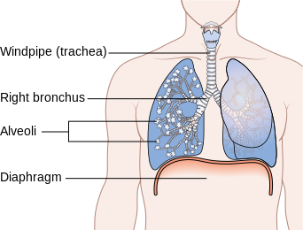
Περιφέρεια πνευμόνων
Υποπλευρική
περιτονία
Τοιχωματικός Υπεζωκότας
Υγρό
Σπλαχνικός Υπεζωκότας
Θωρακικό
τοίχωμα
Κυψελίδες
“Diagram showing the lungs including the alveoli CRUK 309”, από Fæ διαθέσιμο με άδεια CC BY-SA 4.0
wesnorman.com

Slide 17
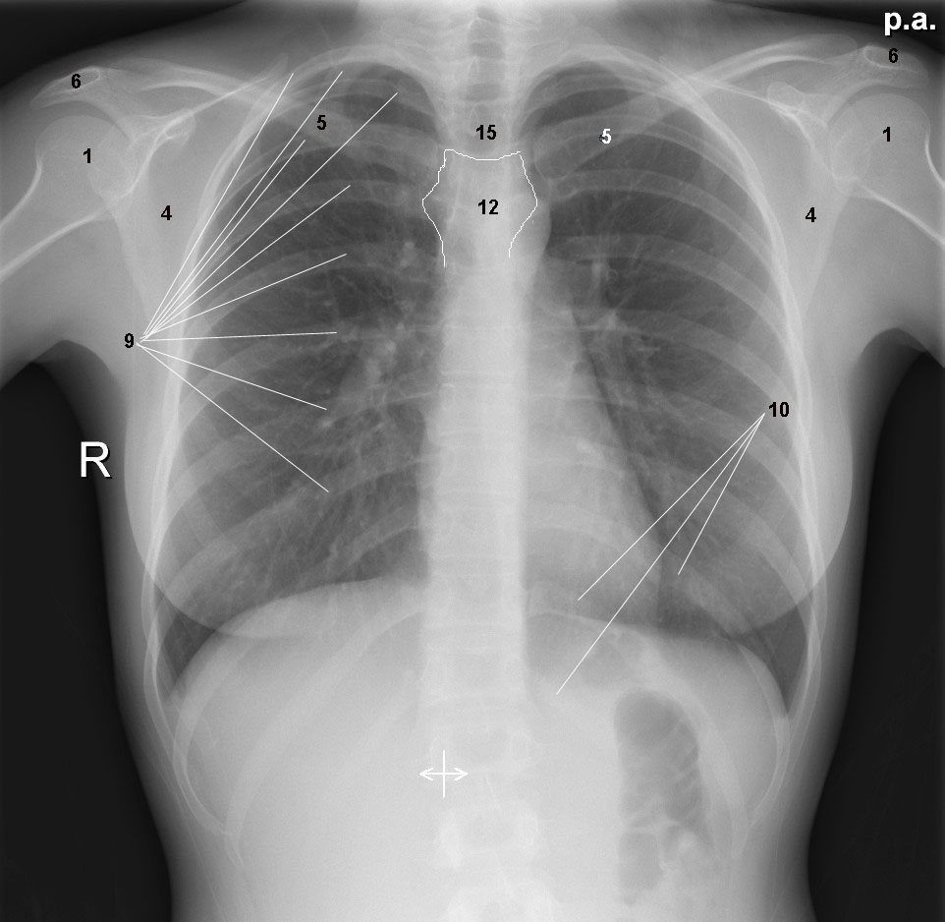
1. Κεφαλή του βραχιονίου,
2. Ωμογλήνη,
3. Κορακοειδής απόφυση,
4. Ωμοπλάτη,
5. Κλείδα,
6. Ακρώμιο,
7. Χειρουργικός αυχένας του βραχιονίου,
8. Ανατομικός αυχένας του βραχιονίου,
9. Άνω πλευρές,
10. Κάτω πλευρές,
11. Στέρνο,
12. Λαβή στέρνου,
13. Σώμα στέρνου,
14. Ξιφοειδής απόφυση,
15. Μηνοειδής εντομή.

Slide 18
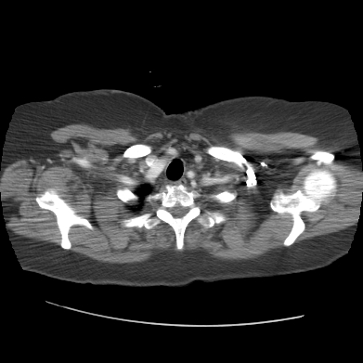
Να δείξετε τις υποκλείδιες αρτηρίες

Slide 19
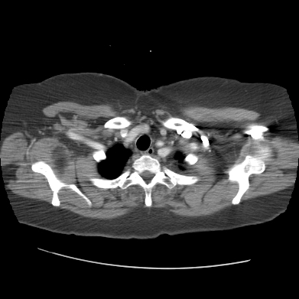
Η δεξιά υποκλείδια αρτηρία όπως βγαίνει από τη βραχιοκεφαλική

Slide 20
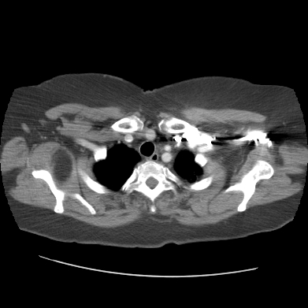
Ποιές είναι οι δομές που περιέχουν αέρα
Κορυφή πνεύμονα
Τραχεία
Οισοφάγος

Slide 21
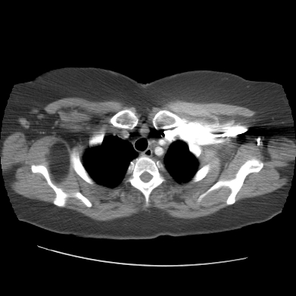
Σκιαγραφικό στην αριστερή υποκλείδια φλέβα

Slide 22
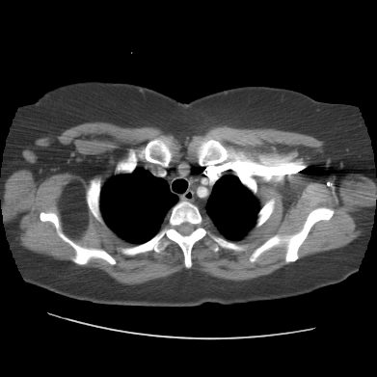
Να δείξετε τους 3 κλάδους του αορτικού τόξου
Βραχιοκεφαλική αρτηρία
Αρ. κοινή καρωτίδα
Αρ. υποκλείδια αρτηρία

Slide 23
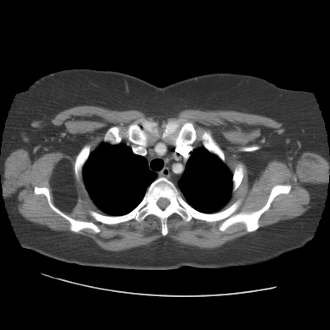
Παρεμπιπτόντως λίπωμα στο θωρακικό τοίχωμα (συγκρίνετε την πυκνότητα με το υποδόριο λίπος)

Slide 24
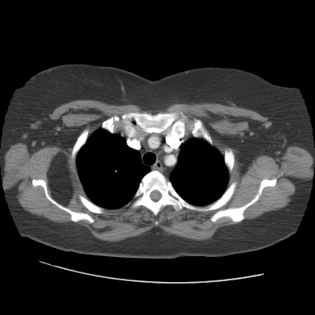

Slide 25
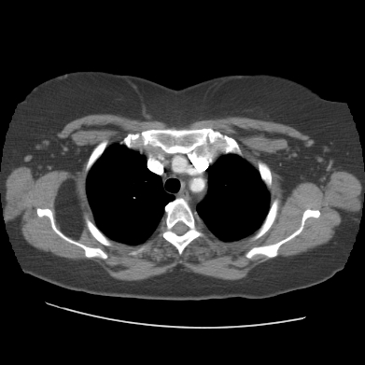

Slide 26
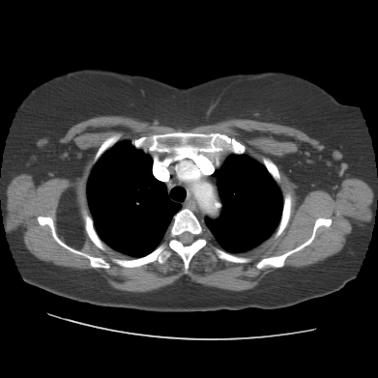
Αρ. βραχιοκεφαλική φλέβα αδειάζει στην άνω κοίλη

Slide 27
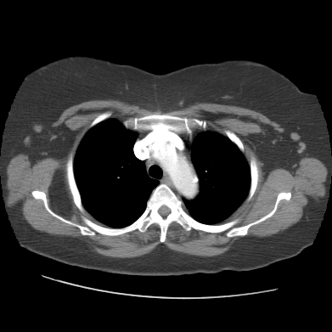
Αορτικό τόξο

Slide 28
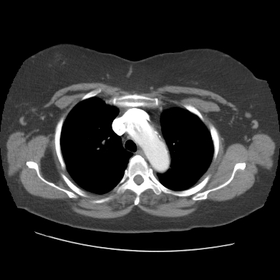
Δεξιοί μείζων και ελάσσων θωρακικοί μύες

Slide 29
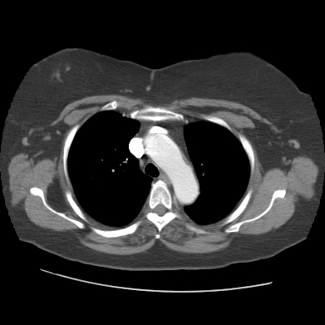
Άνω κοίλη φλέβα

Slide 30
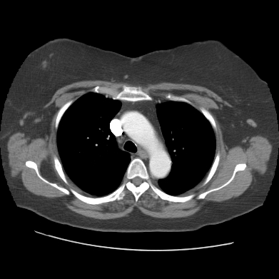

Slide 31
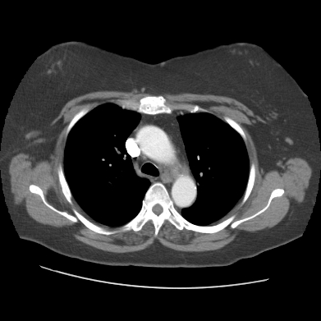

Slide 32
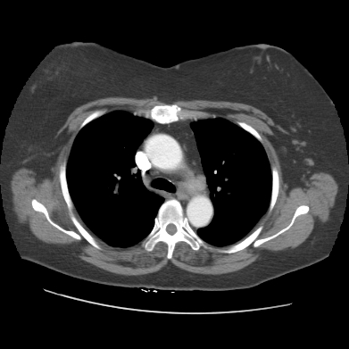
Τόξο της αζύγου φλεβός

Slide 33
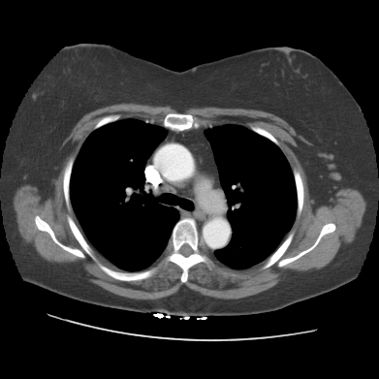

Slide 34
Τρόπιδα

Slide 35
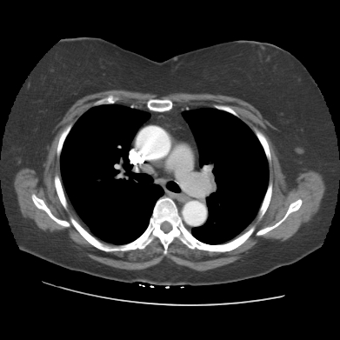

Slide 36
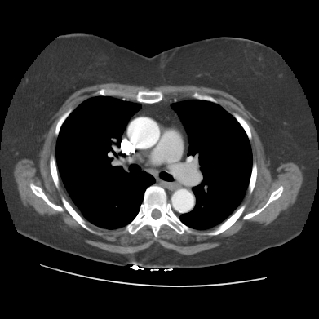
Που είναι η αριστερή πνευμονική αρτηρία

Slide 37
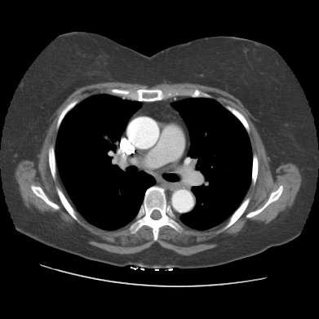

Slide 38
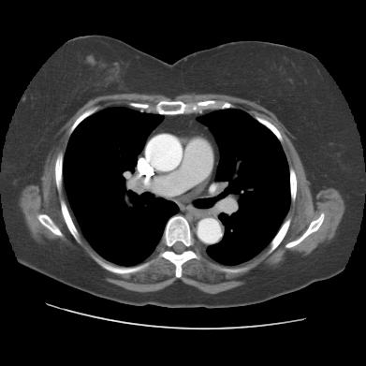

Slide 39
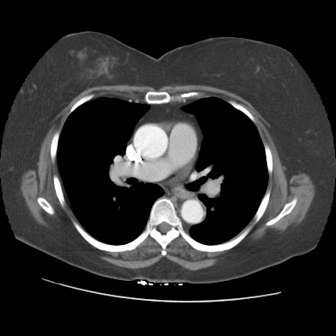

Slide 40
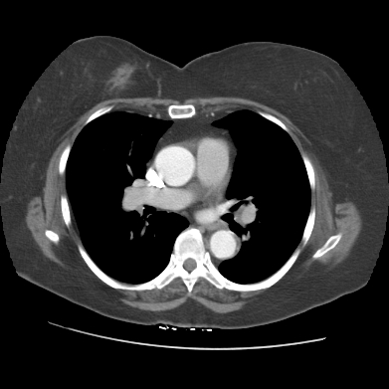
Κώνος της πνευμονικής και δεξιά πνευμονική αρτηρία

Slide 41
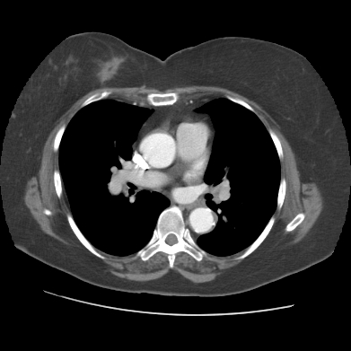
Ανιούσα και κατιούσα θωρακική αορτή
A
D

Slide 42
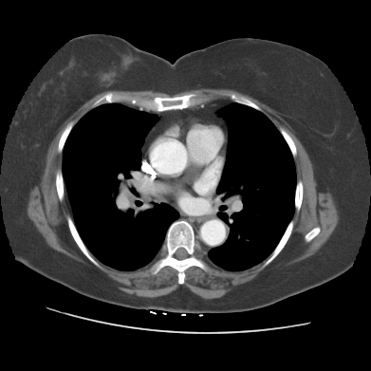

Slide 43
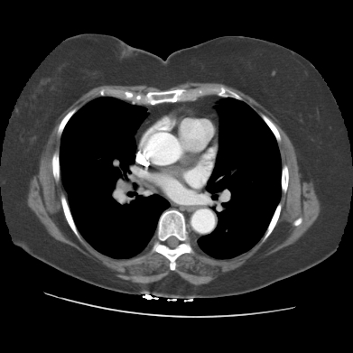
Αριστερός κόλπος και πνευμονικές φλέβες

Slide 44
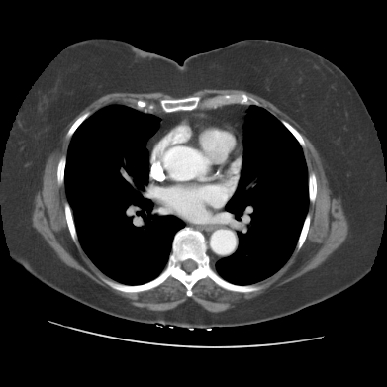
Αριστερή στεφανιαία αρτηρία

Slide 45
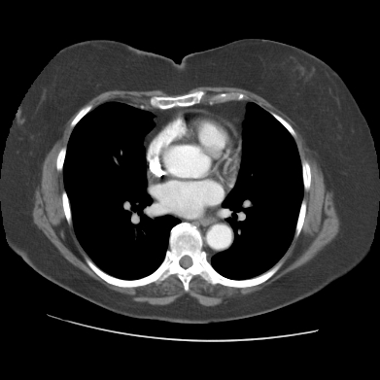
Κλάδοι της αρ. στεφανιαίας αρτηρίας LAD:
πρόσθιος κατιών κλάδος
περισπωμένη

Slide 46
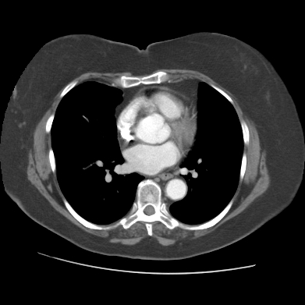

Slide 47
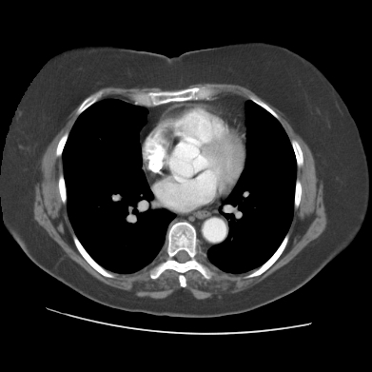
Αορτική βαλβίδα

Slide 48
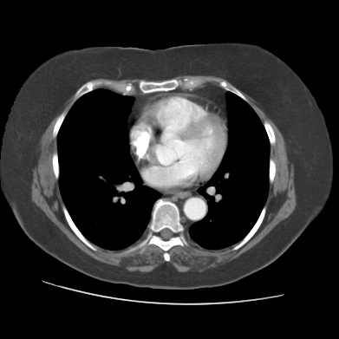

Slide 49
Αρ. κόλπος, αρ. κοιλία

Slide 51
Τοίχωμα της αρ. κοιλίας και μεσοκοιλιακό διάφραγμα
Θηλοειδείς μυες
Μιτροειδής βαλβίδα

Slide 54
ΣΜ στη δεξιά κοιλία

Slide 56
Περικαρδιακός σάκος

Slide 64
Ανατομία καρδίας 1/3
“Blausen 0451 Heart Anterior”, από Dcoetzee διαθέσιμο με άδεια CC BY 3.0

Slide 65
Ανατομία καρδίας 2/3
“Blausen 0456 Heart Posterior”, από BruceBlaus διαθέσιμο με άδεια CC BY 3.0

Slide 66
Ανατομία καρδίας 3/3
“Cardiac Mri”, από CFCF διαθέσιμο ως κοινό κτήμα

Slide 67
Βαλβίδες
“Latidos”, από Josinho8 διαθέσιμο ως κοινό κτήμα
“Heart diagram-en”, από Armbrust διαθέσιμη με άδεια CC BY-SA 3.0

Slide 68
Βαλβίδες – Υπερηχογράφημα καρδιάς
“Apikal4D”, από Ekko διαθέσιμη με άδεια CC BY-SA 3.0

Slide 69
Στεφανιαία αγγεία (CT – Στεφανιογραφία)

Slide 70
Δεξιά στεφανιαία αρτηρία

Slide 71
Αριστερή στεφανιαία αρτηρία

Slide 72
Άξονες της καρδιάς 1/5
long-axis two-chamber view.
Παράλληλα στο μεσοκοιλιακό διάφραγμα.
Σχεδιάζεται στο εγκάρσιο επίπεδο.

Slide 73
Άξονες της καρδιάς 2/5
long-axis four-chamber view.
Κατά μήκος της ανατομικής δομής.
Βασικός άξονας.
Το επίπεδο της τομής περνά από την κορυφή της καρδιάς και τη μιτροειδή βαλβίδα.

Slide 74
Άξονες της καρδιάς 3/5

Slide 75
Άξονες της καρδιάς 4/5
short-axis view.
Κάθετα στην τομη 4 κοιλοτήτων.
Παράλληλα στην πορεία της μιτροειδούς.
Μελέτη αριστεράς κοιλίας.

Slide 76
Διαστολή - Συστολή
Μαγνητική τομογραφία – Βραχύς άξονας

Slide 77
Άξονες της καρδιάς 5/5
long-axis three-chamber view.
Μελέτη μιτροειδούς βαλβίδας.

Slide 78
Βιβλιογραφία
med-ed.virginia.edu

Slide 79
Τέλος Ενότητας

Slide 80
Σημειώματα

Slide 81
Σημείωμα Αναφοράς
Copyright Τεχνολογικό Εκπαιδευτικό Ίδρυμα Αθήνας, Γεωργία Οικονόμου 2014. Γεωργία Οικονόμου. «Τομογραφική Απεικονιστική Ανατομική. Ενότητα 4: Τομογραφική ανατομική θώρακα». Έκδοση: 1.0. Αθήνα 2014. Διαθέσιμο από τη δικτυακή διεύθυνση: ocp.teiath.gr.

Slide 82
Σημείωμα Αδειοδότησης
Το παρόν υλικό διατίθεται με τους όρους της άδειας χρήσης Creative Commons Αναφορά, Μη Εμπορική Χρήση Παρόμοια Διανομή 4.0 [1] ή μεταγενέστερη, Διεθνής Έκδοση. Εξαιρούνται τα αυτοτελή έργα τρίτων π.χ. φωτογραφίες, διαγράμματα κ.λ.π., τα οποία εμπεριέχονται σε αυτό. Οι όροι χρήσης των έργων τρίτων επεξηγούνται στη διαφάνεια «Επεξήγηση όρων χρήσης έργων τρίτων».
Τα έργα για τα οποία έχει ζητηθεί και δοθεί άδεια αναφέρονται στο «Σημείωμα Χρήσης Έργων Τρίτων».
[1] http://creativecommons.org/licenses/by-nc-sa/4.0/
Ως Μη Εμπορική ορίζεται η χρήση:
που δεν περιλαμβάνει άμεσο ή έμμεσο οικονομικό όφελος από την χρήση του έργου, για το διανομέα του έργου και αδειοδόχο
που δεν περιλαμβάνει οικονομική συναλλαγή ως προϋπόθεση για τη χρήση ή πρόσβαση στο έργο
που δεν προσπορίζει στο διανομέα του έργου και αδειοδόχο έμμεσο οικονομικό όφελος (π.χ. διαφημίσεις) από την προβολή του έργου σε διαδικτυακό τόπο
Ο δικαιούχος μπορεί να παρέχει στον αδειοδόχο ξεχωριστή άδεια να χρησιμοποιεί το έργο για εμπορική χρήση, εφόσον αυτό του ζητηθεί.

Slide 83
Επεξήγηση όρων χρήσης έργων τρίτων
©
Δεν επιτρέπεται η επαναχρησιμοποίηση του έργου, παρά μόνο εάν ζητηθεί εκ νέου άδεια από το δημιουργό.
διαθέσιμο με άδεια CC-BY
Επιτρέπεται η επαναχρησιμοποίηση του έργου και η δημιουργία παραγώγων αυτού με απλή αναφορά του δημιουργού.
διαθέσιμο με άδεια CC-BY-SA
Επιτρέπεται η επαναχρησιμοποίηση του έργου με αναφορά του δημιουργού, και διάθεση του έργου ή του παράγωγου αυτού με την ίδια άδεια.
διαθέσιμο με άδεια CC-BY-ND
Επιτρέπεται η επαναχρησιμοποίηση του έργου με αναφορά του δημιουργού.
Δεν επιτρέπεται η δημιουργία παραγώγων του έργου.
διαθέσιμο με άδεια CC-BY-NC
Επιτρέπεται η επαναχρησιμοποίηση του έργου με αναφορά του δημιουργού.
Δεν επιτρέπεται η εμπορική χρήση του έργου.
διαθέσιμο με άδεια CC-BY-NC-SA
Επιτρέπεται η επαναχρησιμοποίηση του έργου με αναφορά του δημιουργού.
και διάθεση του έργου ή του παράγωγου αυτού με την ίδια άδεια
Δεν επιτρέπεται η εμπορική χρήση του έργου.
διαθέσιμο με άδεια CC-BY-NC-ND
Επιτρέπεται η επαναχρησιμοποίηση του έργου με αναφορά του δημιουργού.
Δεν επιτρέπεται η εμπορική χρήση του έργου και η δημιουργία παραγώγων του.
διαθέσιμο με άδεια
CC0 Public Domain
Επιτρέπεται η επαναχρησιμοποίηση του έργου, η δημιουργία παραγώγων αυτού και η εμπορική του χρήση, χωρίς αναφορά του δημιουργού.
διαθέσιμο ως κοινό κτήμα
Επιτρέπεται η επαναχρησιμοποίηση του έργου, η δημιουργία παραγώγων αυτού και η εμπορική του χρήση, χωρίς αναφορά του δημιουργού.
χωρίς σήμανση
Συνήθως δεν επιτρέπεται η επαναχρησιμοποίηση του έργου.

Slide 84
Διατήρηση Σημειωμάτων
Οποιαδήποτε αναπαραγωγή ή διασκευή του υλικού θα πρέπει να συμπεριλαμβάνει:
το Σημείωμα Αναφοράς
το Σημείωμα Αδειοδότησης
τη δήλωση Διατήρησης Σημειωμάτων
το Σημείωμα Χρήσης Έργων Τρίτων (εφόσον υπάρχει)
μαζί με τους συνοδευόμενους υπερσυνδέσμους.

Slide 85
Χρηματοδότηση
Το παρόν εκπαιδευτικό υλικό έχει αναπτυχθεί στo πλαίσιo του εκπαιδευτικού έργου του διδάσκοντα.
Το έργο «Ανοικτά Ακαδημαϊκά Μαθήματα στο ΤΕΙ Αθηνών» έχει χρηματοδοτήσει μόνο την αναδιαμόρφωση του εκπαιδευτικού υλικού.
Το έργο υλοποιείται στο πλαίσιο του Επιχειρησιακού Προγράμματος «Εκπαίδευση και Δια Βίου Μάθηση» και συγχρηματοδοτείται από την Ευρωπαϊκή Ένωση (Ευρωπαϊκό Κοινωνικό Ταμείο) και από εθνικούς πόρους.

